Slide 1

Projet théorie des graphes professeur encadrant: boris velikson
TOUIHRI Belleperche Goizet
emna marc clement

Slide 2
Sommaire
Fonction init()
Fonction sommetsarc()
Fonction créationmatrice()
Fonction storage()
Fonction affichage()
Fonction circuit() → Fonction ordonnance()

Slide 3
Ordre d’appel des fonctions
Main
Init (1)
Sommetsarc (2)
Creationmatrice (3)
Storage (4)
Affichage (5)
Circuit (6)
Ordonnance
(7)

Slide 4

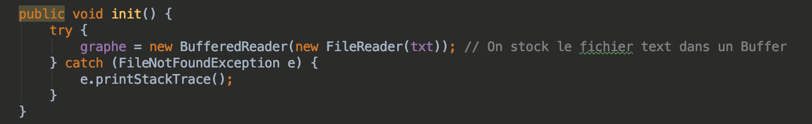
FONCTION INIT()
La fonction init nous sert à stocker le fichier dans un buffer (zone mémoire de taille limitée).
La méthode try … catch regroupe des instructions à exécuter et définit une réponse si l'une de ces instructions provoque une exception.

Slide 5
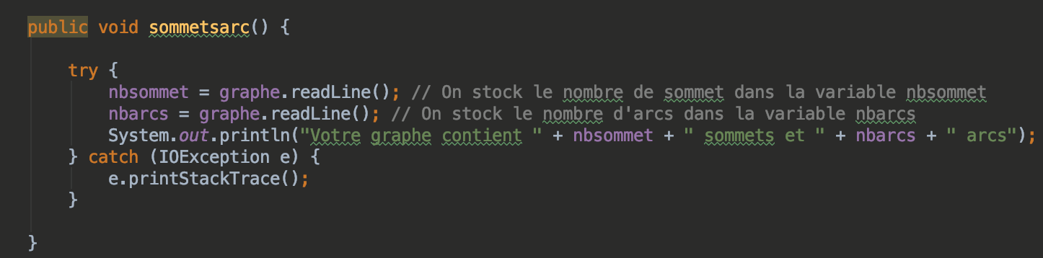
Fonction sommetsarc()
On stock le nombre de sommet dans la variable nbsommet
On stock le nombre d'arcs dans la variable nbarcs
On print le nombre de sommets et d’arcs

Slide 6
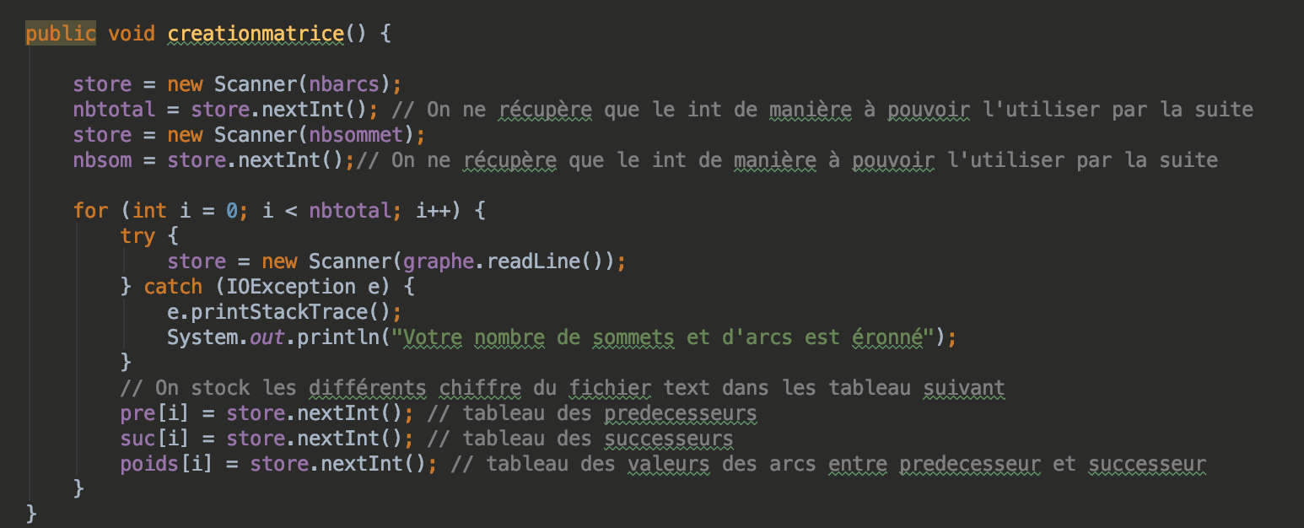
FONCTION CREATIONMATRICE()
store.nextInt(): On ne récupère que le int de manière à pouvoir l'utiliser par la suite.
On récupère les chiffres du fichier texte afin de pouvoir les stocker dans la matrice (ou tableaux)

Slide 7
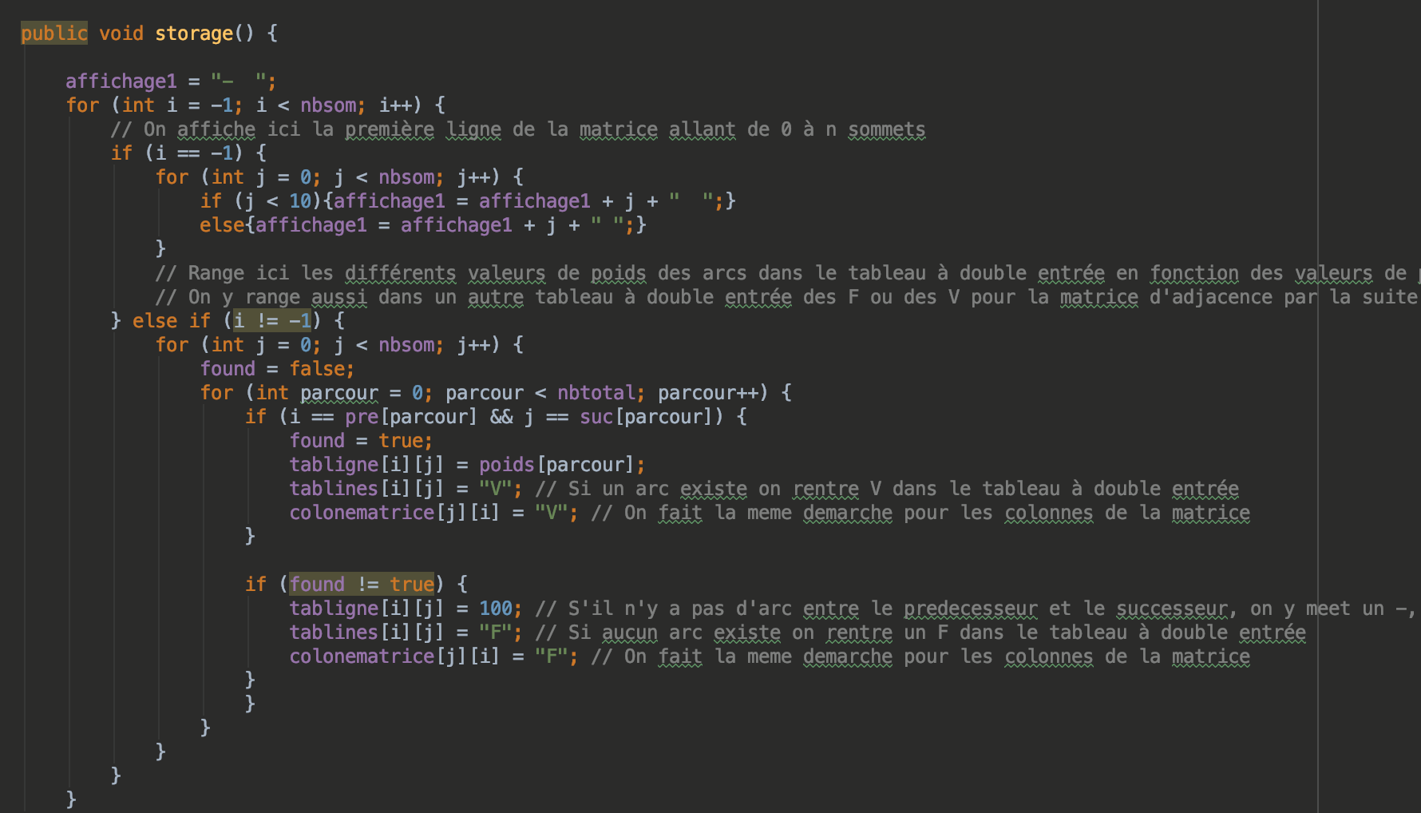
FONCTION STORAGE()
Range ici les différentes valeurs de poids des arcs dans un tableau à double entrée en fonction des valeurs de prédécesseur et de successeur
Si un arc existe on rentre V dans un second tableau à double entrée, F sinon
S'il n'y a pas d'arc entre le prédécesseur et le successeur, on y met un ’’ - ’’ (100 en code ASCII)

Slide 8
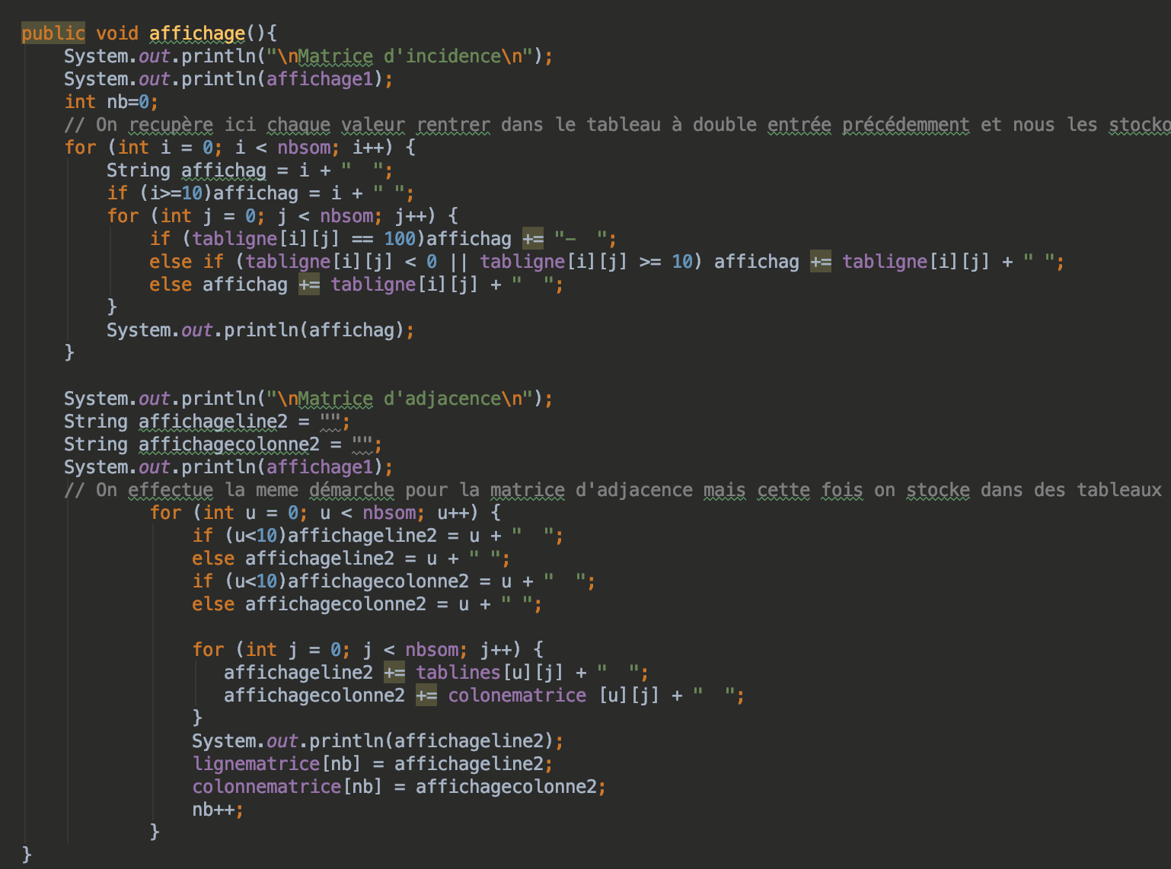
FONCTION AFFICHAGE()
On récupère ici chaque valeur rentrer dans le tableau à double entrée précédemment et nous les stockons dans un String réinitialisé à chaque ligne
On effectue la même démarche pour la matrice d'adjacence mais cette fois on stocke dans des tableaux colonne et ligne les ensemble de V et F

Slide 9
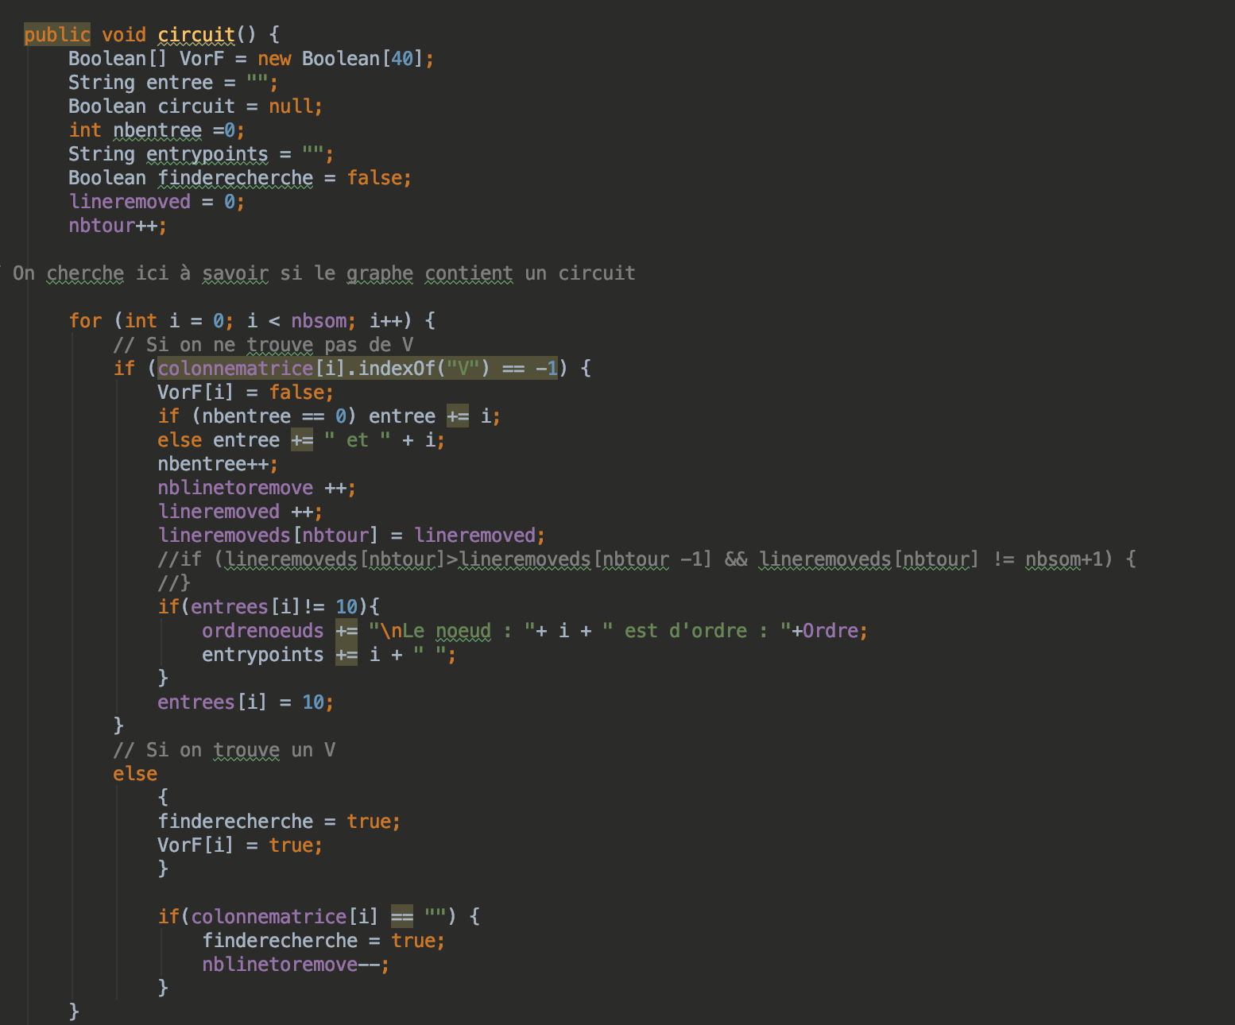
FONCTION CIRCUIT()
On doit trouver un circuit (ou pas)
On remplace chaque colonne où il n’y a pas de « V » par un String vide
On remplace les numéros des colonnes vides par « » dans toutes les lignes

Slide 10
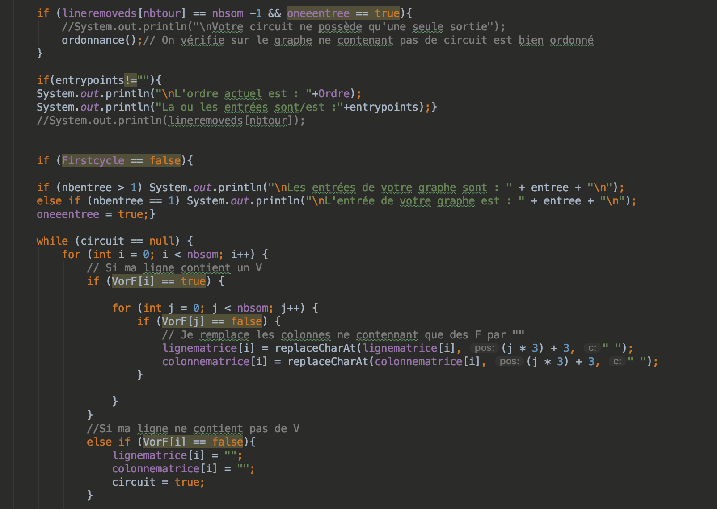
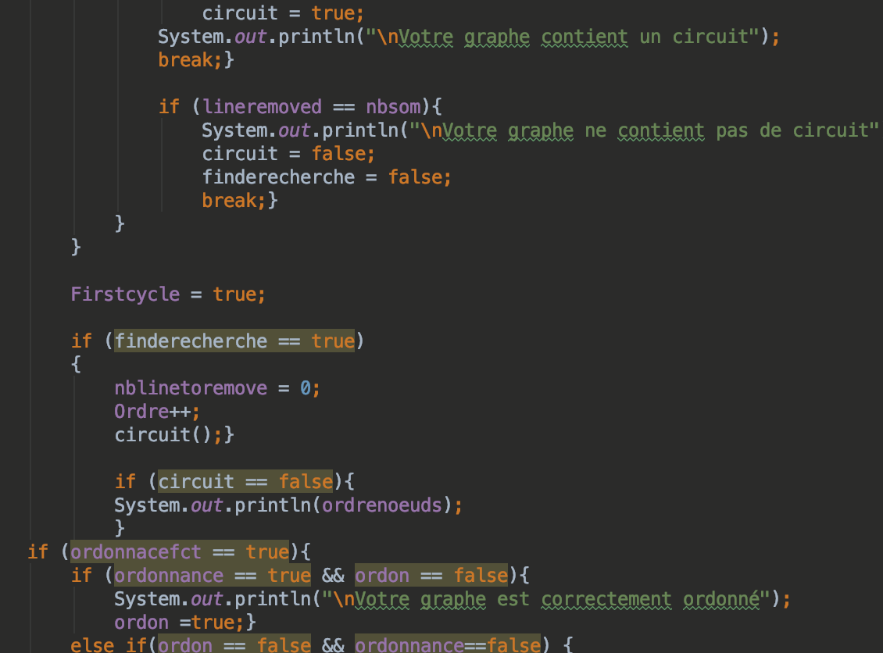

Slide 11
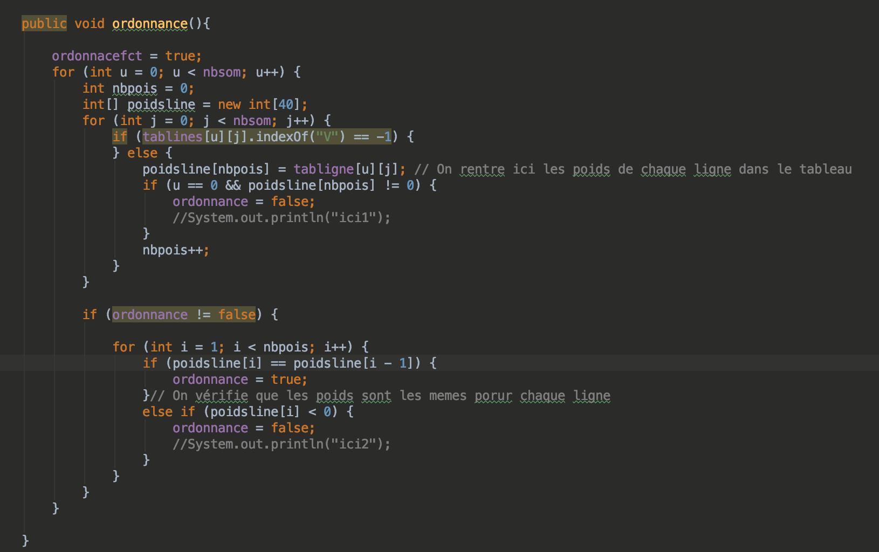
FONCTION ORDONNANCE()
On rentre les poids de chaque ligne dans le tableau
Puis on vérifie que les poids sont les mêmes pour chaque ligne
On vérifie également que les poids pour la première ligne soit de 0.
Puis on s’assure qu’aucun arc est négatif.

Slide 12
Conclusion/Démonstration
Merci pour votre attention

